Slide 1
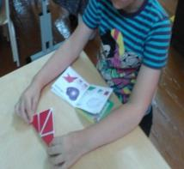
Формирование математических способностей детей 6-7 лет с ЗПР. Пути, формы, методы
МАДОУ «Детский сад № 3»
Из опыта работы по использованию Развивающей предметно-пространственной среды «Фиолетовый лес» В.В.Воскобовича, Коврографа «Ларчик», обучающих пособий «Блоки Дьенеша», «Палочки Ф.Кьюзенера»
Составитель: О.В.Зуева,
учитель-дефектолог
Первоуральск

Slide 2
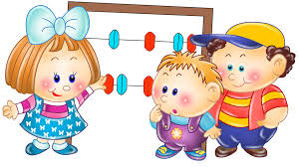
Математические способности – это умение мыслить логически
Понятие «развитие математических способностей» состоит из взаимосвязанных и взаимообусловленных представлений о пространстве, форме, величине, времени, количестве, свойствах и отношениях, которые необходимы для формирования у ребенка естественнонаучных понятий.
Математическое развитие дошкольников - качественные изменения в познавательной деятельности ребенка, которые происходят в результате формирования элементарных математических представлений и связанных с ними логических операций.

Slide 3
Особенности РЭМП у дошкольников с ЗПР
- отсутствие интереса к выполнению математических заданий,
- нецеленаправленность действий, низкий уровень самостоятельности, недостаточная критичность по отношению к результатам своей деятельности, слабое внимание к содержанию заданий.
- неосознанный механический счет в прямом порядке и отсутствие обратного счета; неумение называть итоговое число;
- неумение свободно ориентироваться в натуральном числовом ряду,
- зависимость счетной деятельности от качественных особенностей предметов и их пространственного расположения;
- трудности в выполнении действий сложения и вычитания;
- отсутствие переноса имеющихся знаний в новые ситуации;
- большие трудности при установлении взаимно однозначного соответствия между множествами, отсутствие умения оперировать множествами,
- с трудом запомина­ют цифры и знаки отношений,

Slide 4
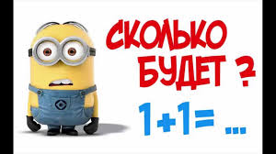
- не узнают знакомые предметы и гео­метрические фигуры в непривычном ракурсе;
- часто не понимают задачу, наиболее доступными являются задачи, в которых ответ можно найти путем «механического» пересчета, они затрудняются в оформлении ответов, в подавляющем большинстве случаев опускают названия самих предметов, не умеют составлять задачи по наглядно представленной ситуации;
- пространственные представления оказываются наименее сформированными. Это проявляется прежде всего в том, что они затрудняются назвать пространственное расположение частей тела, расположение объектов относительно себя и друг друга.

Slide 5
Современные теории и технологии математического развития детей дошкольного возраста предполагают:
формирование у дошкольников элементарных математических представлений;
развитие у них логического мышления;
использование современных средств и методов обучения.
Технология интеллектуально-творческого развития «Сказочные лабиринты игры» В.В.Воскобовича: развивающая предметно-пространственная среда «Фиолетовый лес», игровой комплекс«Коврограф Ларчик»,
«Логические блоки Дьенеша»,
«Палочки Ф.Кюизенера».

Slide 6
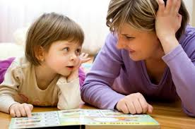
Методы обучения - процесс передачи знаний от учителя к ученику. Основная формой организации обучения в ДОО
Основные:
словесный (рассказ, объяснение, беседа, дискуссия, самостоятельная работу с книгой);
практический (деятельность детей с демонстрационным материалом или самостоятельной работы с раздаточным дидактическим материалом, направленной на усвоение определенных способов действий с предметами или их заменителями (изображениями, графическими рисунками, моделями и т. д.);
наглядный (иллюстрации, демонстрации);
игровой.
- непосредственно образовательная деятельность (НОД).:
организованная образовательная деятельность,
совместная деятельность детей и взрослых ,
самостоятельная деятельность детей,
в процессе которых формируются и развиваются
элементарные математические представления.

Slide 7
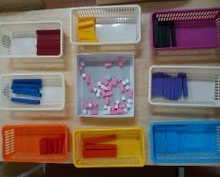
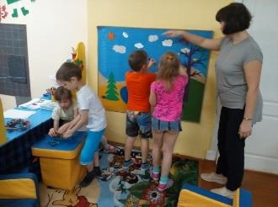
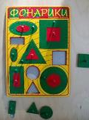
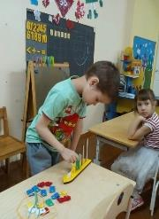
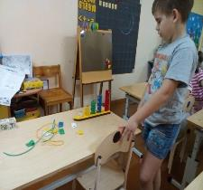
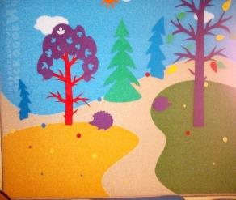
Восприятие цвета, формы, величины
Расселим палочки по домикам
Соотнесение листочков по цвету и размеру
Кораблик «Плюх-плюх»: Сравнение мачт по высоте, распределение флажков разного цвета на мачту заданной высоты
Помоги Большому и маленькому ёжикам собрать грибы

Slide 8
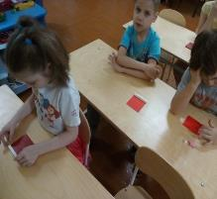
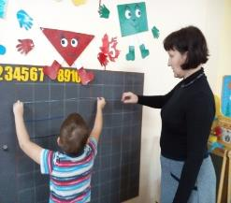
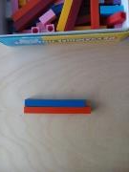
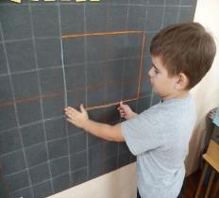
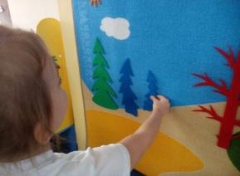
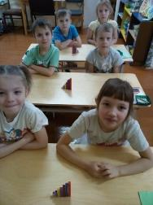
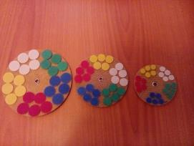
Упорядочивание объектов по возрастанию или убыванию по заданному признаку
Сравнение по размеру, длине, толщине, высоте.
Измерение длины стороны прямоугольника с помощью условной мерки
Построй елочки (ёжиков, грибочки) по росту (размеру), начиная с самой большой (маленькой)

Slide 9
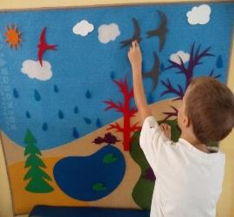
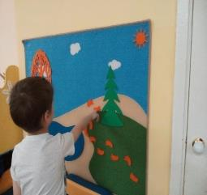
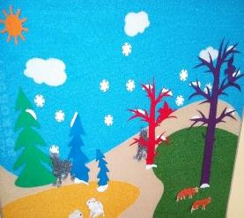
Ориентировка в пространстве
Налево – направо, вверху - внизу
За, перед, между, на,
Дальше – ближе, выше - ниже
Пространственные карточки Лев, Лань, Павлин, Пони

Slide 10
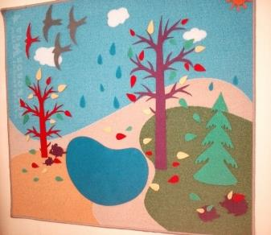
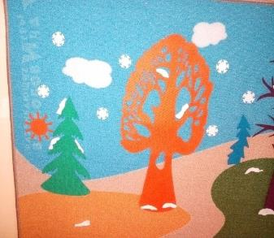
Временные понятия
Время года
Части суток

Slide 11
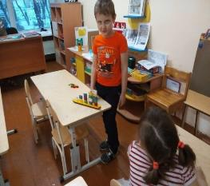
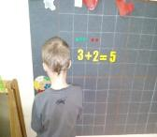
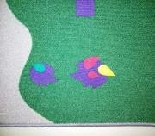
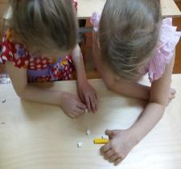
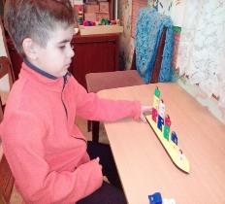
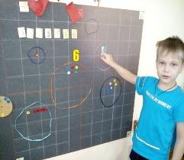
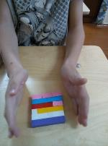
Количество и счёт
Решение арифметических задач.
Порядковый счёт («Где флажок?»)
Независимость количества от цвета, формы и пространственного расположения элементов
Состав числа

Slide 12
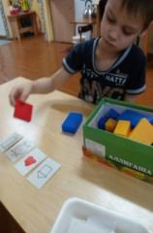
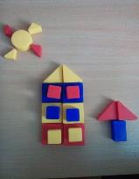
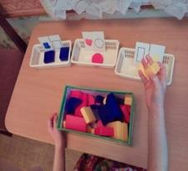
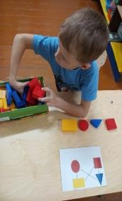
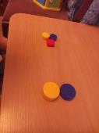
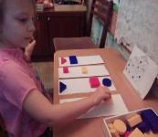
Логическое мышление: Умение выделить объект или группу объектов по заданному признаку (анализ). Распределение объектов по группам по названию, цвету, размеру, форме и др. (классификация).
Из каких фигур состоит дом?
группировка по 1-4 свойствам, замещение свойств символами
Дорожки: составление алгоритма простейших действий

Slide 13
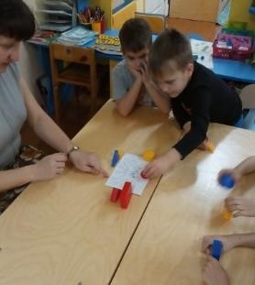
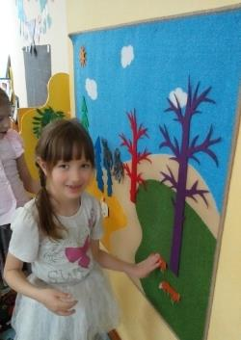
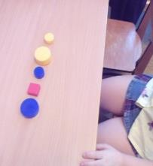
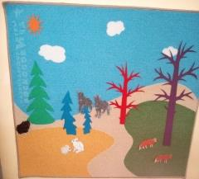
Где чей гараж?
Загадки: Угадай, кто это?
(рыжая, пушистая,
следы хвостом заметает)
Исключение: Что лишнее? Кто хищник?

Slide 14
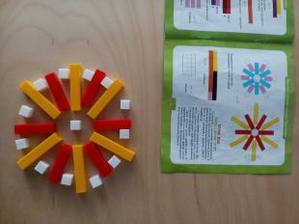
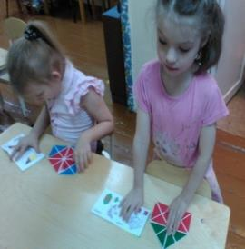
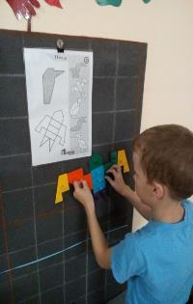
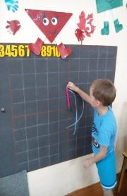
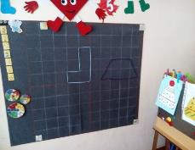
Сведение в единое целое каких-то элементов, свойств или признаков (синтез).
Палочки Ф. Кюизенера
«Двухцветный квадрат Воскобовича»
«Чудо-Крестики»
Конструирование из липучек
«Круговерт»

Slide 15
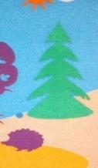
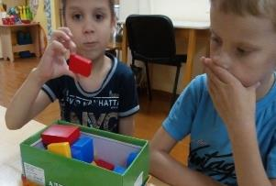
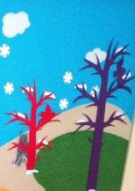
- Сопоставление с целью нахождения сходства или различий между объектами (сравнение).
«Цифроцирк»
(На что похожа цифра?)
Чем похожи ёжик и ёлка?
На что похожа фигура?
Чем отличаются фигуры?
Что соответствует числу 2 в Фиолетовом Лесу?
Что изменилось (появилось, исчезло)?

Slide 16
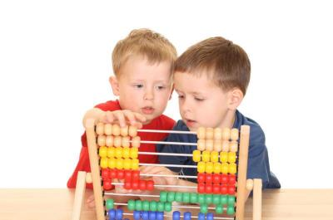
Задача — развить у ребенка интерес к математике. Приобщение к этому предмету в игровой и занимательной форме поможет ребенку в дальнейшем быстрее и легче усваивать школьную программу.

